Slide 1

Editor Paralelo
(Parallel Editor)
Trabajo Profesional
Mauro Ciancio, Leandro Gilioli
Facultad de Ingeniería - UBA
Notes:
Buenas noches/tardes, somos becho y lea. Gracias a todos por venir.
Hoy vamos a realizar la presentación del trabajo profesional de ingeniería en informática que desarrollamos bajo la tutoría del Lic. Pablo Cosso.
El nombre que le dimos al proyecto es “Editor Paralelo” o en inglés como lo llamaremos de aquí en adelante “ParalellEditor”
A continuación vamos a pasar a revisar los puntos que se van a exponer a lo largo de la presentación.

Slide 2

Agenda
Introducción
Motivación
Escenario
Problema a resolver
Soluciones existentes
Solución propuesta
Búsqueda de la solución
Arquitectura de la solución
Tecnologías utilizadas
Demostración en vivo
Cierre
Posibles mejoras
Conclusiones
Notes:
La presentación se va a dividir en 3 partes:
La primera realiza una introducción al tema, para poner en contexto a aquellos que no están familiarizados con los sistemas colaborativos de tiempo real.
Se explica el porque o la motivación que nos lleva a desarrollar este trabajo junto con la explicación del problema que se quiere resolver y cuales son las soluciones que hoy en día existen y que tratan de resolverlo. Se analizan las ventajas y desventajas de estos productos.
Durante la 2º parte se analiza la solución implementada.
Se explica cuales son los fundamentos, tecnologías y arquitectura aplicadas en el desarrollo de la misma.
Seguido de esto vamos a realizar una demostración en vivo del producto en lo que sería un escenario típico de uso: dos programadores en distintas ubicaciones desarrollando código fuente al mismo tiempo sobre el mismo archivo de un proyecto.
Como cierre se explicarán las futuras líneas de investigación o mejoras que podrían aplicarse al producto desarrollado para agregarle valor, y se expondrán las conclusiones obtenidas.

Slide 3

Motivación
¿Cómo nace la idea del presente trabajo?
Necesidad de trabajar sobre un mismo documento simultáneamente.
Necesidad de obtener feedback instantáneo sobre tareas de desarrollo complejas.
Varios desarrolladores trabajando sobre el mismo documento en diferentes lugares físicos.
Herramientas existentes no satisfactorias.
Notes:
Frecuentemente al enfrentarse con tareas en las cuales es necesario trabajar en forma grupal surge el inconveniente de que los integrantes del ET están distribuidos geográficamente. Un escenario muy común es la necesidad de desarrollar un trabajo práctico para la facultad. En este tipo de trabajos generalmente se realiza una división de tareas, que luego de ser resueltas por cada integrante requieren un cierto feedback.
En estas situaciones se necesitan herramientas que ayuden a simplificar este proceso y que ayude a que los tiempos de coordinación e interacción entre los integrantes del grupo de trabajo sean bajos.
Personalmente, en los casos en los que se nos presento la necesidad de utilizar herramienta para el desarrollo de un TP en las condiciones que se explicaron anteriormente, las que estaban disponibles no fueron o resultaron satisfactorias por diversos motivos.

Slide 4



Escenario
Internet
ubicación 1
ubicación 2
class MyClass { val value = 0;
// es difícil! }
class MyClass { val value = 0;
// es difícil! }
Notes:
En esta diapositiva se observa el escenario típico descripto anteriormente, que sirvió de motivación para el desarrollo del trabajo profesional.
Podemos apreciar que existen dos personas distribuidas en distintas ubicaciones. Cada una de ellas posee una PC en la cual se encuentra editando una copia local de un archivo de código fuente de un proyecto.
Acá puede verse que no hay un feedback instantáneo entre las partes. Si una parte hace un cambio en el archivo la otra no se entera hasta que de alguna forma pueda enviarle el archivo con los cambios (por ej, mediante un email, mensajería, pendrive, etc).
En este caso si además la persona en la otra ubicación produjo cambios, tendrá que notificarlos a la contraparte y ambos deberán conciliar las diferencias entre sus versiones para llegar a una misma versión final.
Lo ideal seria que los cambios que una parte realiza sean visibles instantáneamente en la otra ubicación, sin tener que realizar todo el proceso anterior.

Slide 5

Problemas a Resolver
Mantener sincronizado el documento en todas las ubicaciones.
Ofrecer un feedback instantáneo al usuario.
No inventar otra herramienta, integrarse con las herramientas existentes.
Simplicidad de uso y despliegue, sin necesidad de un servidor central.
Notes:
De la situación anterior surgen entonces la necesidad de resolver varios problemas:
En primer lugar es necesario que el documento que las partes editan se mantenga sincronizado en todas las ubicaciones. Esto quiere decir que al final de las tareas de edición en cada parte, el documento resultante en todas las ubicaciones debe ser exactamente el mismo. Este problema de sincronización es el principal obstáculo a resolver.
Otro problema a resolver es que en cada ubicación, los cambios que se introducen tanto local como remotamente deben ser visibles instantáneamente. Por ej: no se desea que haya un arbitro que coordine y determine quién puede introducir cambios al documento en cada momento.
Se requiere que este esquema pueda ser integrado a herramientas existentes, aprovechando las capacidades que éstas ya ofrecen.
Finalmente se busca simplicidad para la configuración y uso de este sistema, enfocando al usuario en las tareas que realmente le interesan, en lugar de tener que preocuparse por instalaciones y configuraciones que desalientan su uso.

Slide 6


Ejemplo
Internet
ubicación 1
ubicación 2
≠
CHLA
HLA
C
HOLA
HOLA
COLA
Notes:
En este ejemplo se pueden apreciar los problemas que se presentan en aplicaciones tradicionales
Supongamos que dos usuarios están trabajando con una copia de un documento en el mismo estado inicial.
Ambas ubicaciones tienen el contenido en “hola”
El usuario 1 tiene la intención de insertar una letra “c” al inicio del documento.
El mismo realiza el cambio en su copia local y prepara un mensaje para notificarle al usuario 2 del cambio que produjo.
El mensaje tiene la forma de “insertar ‘c’ en posición 0”
El mensaje se envía a través de la red que los comunica, en este caso Internet.
Éste no llega instantáneamente al otro lado. Existe una demora propia de las comunicaciones que depende de varios factores (distancias, ruteo, congestión).
Supongamos que mientras el mensaje esta en tránsito, el usuario 2 tiene la intención de borrar la “o” del documento.
Realiza el cambio en su copia local y envía el mensaje notificando esta situación a la ubicación 1. El mensaje se puede expresar como “eliminar 1 carácter en posición 1”
Este mensaje también tarda un determinado tiempo en llegar a la otra ubicación.
Mientras el 2° mensaje esta atravesando la red, el 1° llega a la ubicación 2.
El usuario 2 analiza el mensaje con los cambios introducidos por el usuario 1 y los aplica localmente llevando el estado de su copia local a “chla”
A continuación, mensaje con los cambios originados por el usuario 2 arriba a la ubicación del usuario 1.
Éste también analiza el mensaje aplicando los cambios que le fueron notificados a su copia local del documento. Éste proceso lleva el estado de su copia a “cola”
15. Al finalizar la edición, podemos ver que ambas copias poseen un estado distinto, es decir, no se ha logrado la convergencia.

Slide 7




Soluciones existentes
Solución | Características | Puntos débiles
Google Docs | Edición de docs en tiempo real desde un navegador. | Solo utilizable a través de un browser. Código fuente cerrado.
Google Wave | Comunicación y colaboración en tiempo real. | Ídem Google Docs. El proyecto ha sido abandonado.
COLA (ECF) | Integración con Eclipse para colaboración en tiempo real de código fuente. | Máximo dos usuarios en una sesión de edición. Depende del proyecto ECF.
BeWeeVee | Framework para integración de funcionalidad de colaboración en tiempo real para .NET. | Código fuente cerrado. Está desarrollado sólo para la plataforma .NET.
Notes:
Aquí se presenta un cuadro que muestra las soluciones existentes para los problemas planteados que se analizaron antes de iniciar el proyecto.
Tanto Google Docs como Wave son herramientas que sirven para editar archivos simultáneamente, pero su principal desventaja consiste en que solo funciona sobre un navegardor. En el caso de Google Wave es importante notar que se ha abandonado su desarrollo.
COLA es un plugin o agregado para el entorno de desarrollo integrado (IDE) Eclipse, que agrega funcionalidad para editar archivos en tiempo real, pero limitando la cantidad de usuarios a dos. Su dependencia con ECF (eclipse communication framework) hace que sea difícil incorporarlo a otros productos.
Por último, beweevee es una solución para la plataforma .Net y además el código fuente es cerrado. Esto restringe los ámbitos en los cuales puede ser integrado y requiere recursos para comprar una licencia.
Nuestra solución apunta a resolver los problemas planteados cubriendo además las desventajas o puntos débiles expuestos por las soluciones existentes, principalmente se busca un software open source, multiusuario, integrable en productos de 3° y sobre la plataforma Java.

Slide 8

Búsqueda de la solución (I)
Para sincronizar el documento entre cada ubicación se hace uso del algoritmo “Júpiter”.
El algoritmo utiliza mensajes y operaciones:
Una operación modifica el estado de un documento.
Un mensaje contiene una operación e información de sincronismo.
Al modificar un documento localmente se envían mensajes a las demás ubicaciones.
Al recibir un mensaje remoto se transforma la operación y se la aplica localmente.
Notes:
Durante la etapa de concepción del proyecto se realizó una investigación respecto a la solución del problema de la sincronización de documentos en ambientes distribuidos. Como resultado se analizaron distintos papers entre los que se propone el algoritmo Júpiter como la opción más viable.
Se eligió este algoritmo para la implementación de la solución.
Es importante notar que no exige que el modelo de documento que se edita sea de texto, podría ser de cualquier otro tipo como un archivo cad o un área de dibujo por ej.
Utiliza mensajes y operaciones.
Operación: es una acción que modifica el estado del documento que se está editando, puede ser por ej, la inserción o borrado de un carácter en el caso de este trabajo.
Mensaje: es la notificación que se envía a cada una de las partes que se encuentran editando el modelo de documento. Contiene información necesaria para el proceso de sincronización (ej: autor, estado del doc, etc.) además de la operación que se realizó.
El circuito básico del algoritmo es el siguiente:
Cada vez que un usuario realiza una acción sobre su copia del documento, se genera una operación que se envía a las demás partes a través de un mensaje.
En cada ubicación cuando se recibe un mensaje se debe analizar la operación que éste contiene, transformarla y recién hecho esto puede ser aplicada localmente.

Slide 9
Búsqueda de la solución (II)
Originalmente se implementaron operaciones borrar e insertar de más de un carácter.
Finalmente, se implementó la solución propuesta en el paper utilizado* haciendo uso de operaciones borrar e insertar de un carácter de longitud.
* Achieving Convergence With Operational Transformation in Distributed Groupware Systems.
Notes:
Para el modelo de documento implementado en el trabajo profesional (documento de texto) se utilizaron dos tipos de operaciones
Insertar carácter x en posición y
Eliminar carácter en posición y
En un principio se utilizaron operaciones que podían tomar mas de un carácter (por ej: insertar “hola” en posición 1) sin embargo, esto produjo dificultades en la implementación de la función de transformación de operaciones por lo cual finalmente se optó por las operaciones de 1 sólo carácter.
Es importante notar que la complejidad del algoritmo de sincronización es mayor cuanto mayor número de operaciones existen. Por lo tanto es deseable mantener la cantidad de operaciones distintas al mínimo posible.

Slide 10



Ejemplo utilizando sincronizadores
Internet
ubicación 1
ubicación 2
=
HLA
HOLA
C
CHLA
HOLA
CHLA
Notes:
Volvemos a analizar el ejemplo de la animación anterior pero mostrando como la inclusión del algoritmo de sincronización funciona para lograr la convergencia.
Se ha agregado un dibujo (circulo) que representa el sincronizador presente en cada ubicación. Éste será el encargado de transformar las operaciones recibidas antes de aplicarlas a la copia local del documento.
Supongamos nuevamente que dos usuarios están trabajando con una copia de un documento en el mismo estado inicial.
Ambas ubicaciones tienen el contenido en “hola”
El usuario 1 tiene la intención de insertar una letra “c” al inicio del documento.
El mismo realiza el cambio en su copia local y prepara un mensaje para notificarle al usuario 2 del cambio que produjo.
El mensaje tiene la forma de “insertar ‘c’ en posición 0”
Antes de ser enviado a la otra parte, el mensaje debe pasar por el sincronizador local. Éste registra la operación que se aplicó localmente. La información registrada será utilizada luego para poder transformar mensajes remotos.
Una vez que paso el sincronizador, el mensaje se envía a través de la red que los comunica, en este caso Internet.
Éste no llega instantáneamente al otro lado. Existe una demora propia de las comunicaciones que depende de varios factores (distancias, ruteo, congestión).
Supongamos que mientras el mensaje esta en tránsito, el usuario 2 tiene la intención de borrar la “o” del documento.
Realiza el cambio en su copia local y envía el mensaje notificando esta situación a la ubicación 1. El mensaje se puede expresar como “eliminar 1 carácter en posición 1”. El mismo debe pasar por el sincronizador local y luego se envía a la otra parte.
Este mensaje también tarda un determinado tiempo en llegar a la otra ubicación.
Mientras el 2° mensaje esta atravesando la red, el 1° llega a la ubicación 2.
El usuario 2 analiza el mensaje con los cambios introducidos por el usuario 1, sin embargo, no los aplica directamente como en el caso anterior.
Antes de poder aplicar la operación recibida, la misma debe ser transformada por el sincronizador.
Una vez transformada, se aplica localmente llevando el estado de su copia local a “chla”
A continuación, el mensaje con los cambios originados por el usuario 2 arriba a la ubicación del usuario 1.
Éste también analiza el mensaje, transforma la operación recibida utilizando el sincronizador y aplica la operación transformada a su copia local del documento. Éste proceso lleva el estado de su copia a “chla”.
15. Al finalizar la edición, podemos ver que ambas copias poseen el mismo estado, es decir, se ha logrado la convergencia.

Slide 11

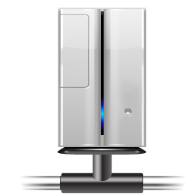

Arquitectura de la solución
Despliegue: Peer-To-Peer o Cliente-Servidor.
Notes:
En los objetivos se planteó que la simplicidad en la configuración del producto sea un punto a tener en cuenta. Por esa razon, es posible desplegar el producto en dos esquemas distintos.
Peer to Peer es más facilmente configurable y no necesita un servidor para funcionar. Una de las partes será encargada de ser el servidor y la otra será únicamente cliente.
En el esquema Cliente Servidor existe un servidor dedicado cuyo objetivo es almacenar los documentos. Esta alternativa es viable cuando se necesite un punto central de configuración o cuando haya más cantidad de documentos.

Slide 12


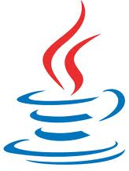





Tecnologías y herramientas utilizadas
Lenguajes de programación: Scala + Java.
Eclipse IDE.
IntelliJ IDEA.
Maven.
GIT.
Spring.
Notes:
Acá se observan las herramientas utilizadas durante el desarrollo del proyecto.
El lenguaje de programación Scala fue utilizado para los módulos base del proyecto mientras que Java fue utilizado para el desarrollo del plugin para Eclipse.
A su vez, podemos nombrar estas herramientas: Eclipse, Maven, IntelliJ Idea, Git, Spring Framework.

Slide 13

Características de Scala
Modelo basado Actores: reduce la complejidad en el desarrollo de aplicaciones concurrentes.
Interoperabilidad con Java: Scala puede hacer uso de bibliotecas de Java y viceversa.
Construcciones útiles:
Pattern matching.
Colecciones inmutables.
Funciones de orden superior (high-order functions).
Elementos del paradigma funcional.
Notes:
Nombraremos algunas características interesantes del lenguaje de programación Scala.
Es un lenguaje que compila a bytecode de la JVM. Como consecuencia de esto puede interoperar con Java sin problema alguno posibilitando el uso de bibliotecas ya existentes como Spring Framework, por ejemplo.
Scala es un lenguaje multiparadigma, orientado a objetos y funcional. El codigo desarrollado en Scala es mucho más conciso que el generado en Java.
A su vez presenta un modelo de concurrencia basado en actores, ideal para un ambiente en donde hay concurrencia sobre objetos.

Slide 14

Metodología de desarrollo
Scrum fue utilizado como metodología de desarrollo.
El proyecto se concluyó en tres sprints.
La duración de cada sprint fue de tres semanas.
Luego de los tres sprint se generó la documentación.
Notes:
Scrum fue utilizado como metodología de desarrollo. Se planificaron cuatro sprints en total al inicio del proyecto, pero el último pudo ser comprimido en el tercero ya que se aplicó un mayor esfuerzo en este sprint.
Luego del tercer sprint se generó la documentación.

Slide 15

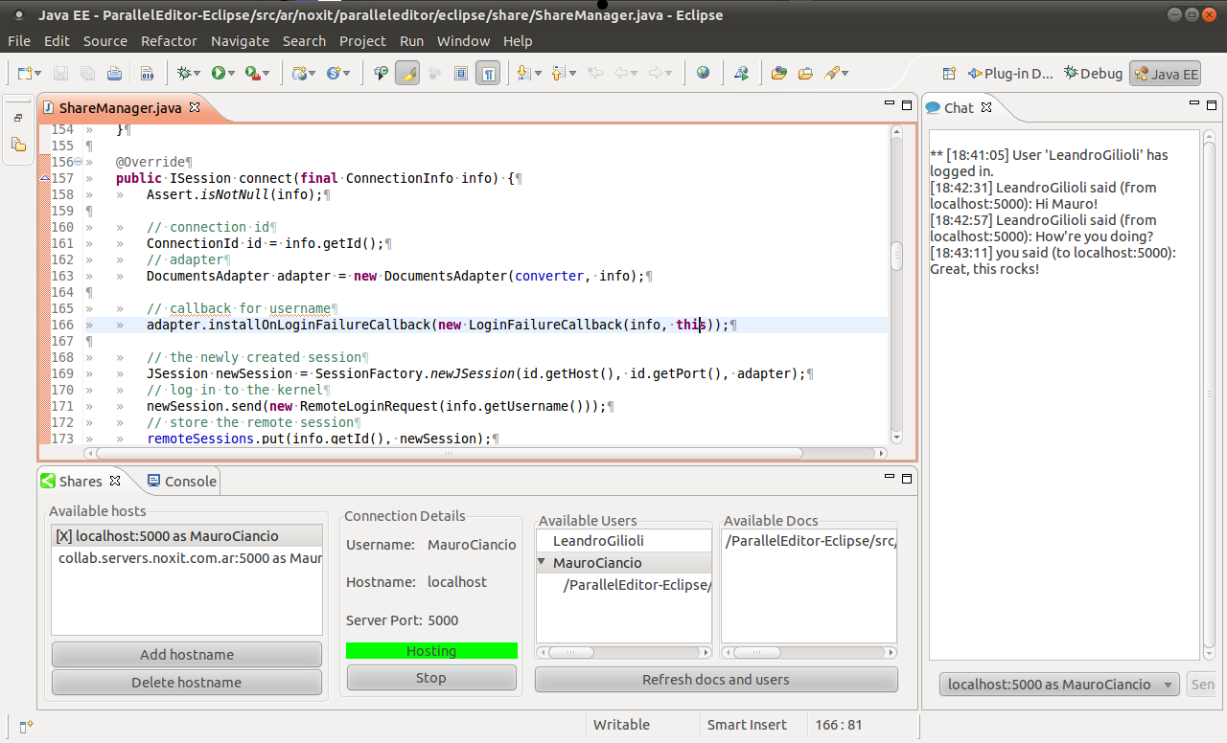
¡Demostración en vivo!
Notes:
Se mostrará la funcionalidad implementada dentro del Eclipse.

Slide 16

Posibles mejoras a implementar
Mecanismo de deshacer cambios (undo).
Esquema de autenticación y autorización.
Integración con otros IDEs.
Extensión de la solución a otros modelos.
Cifrado de mensajes.
Notes:
Ahora analizaremos las posibles mejores a implementar en el presente proyecto.
El primer punto es el mecanismo de undo o deshacer. Cuando un usuario se encuentra editando es comun que utilice la combinacion de teclas control-z para deshacer el último cambio que introdujo, ya sea por un error de tipeo u otra razon. La intencion del usuario es deshacer su ultimo cambio al documento. Sim embargo, es posible que otro usuario haya modificado el documento antes de que se intente deshacer la operación. A pesar de este cambio, la intencion del usuario es deshacer su cambio y no los generados por lo demás usuarios.
Actualmente esta funcionalidad no está implementada.
Permitir que los usuarios ingresen nombre de usuario y contraseña para poder editar documentos. Esto permitiría poseer un control sobre que usuarios acceden a que documentos.
Integrar la solucion desarrollada a otros IDEs ya que es muy comun que soporten el agregado de funcionalidad mediante plugins.
Permitir el uso del presente producto en otros tipos de modelos, como por ejemplo el uso en pizarras de dibujo compartidas entre usuarios.
Implementar un mecanismo de cifrado de datos si se va a utilizar para transmitir información sensible.

Slide 17
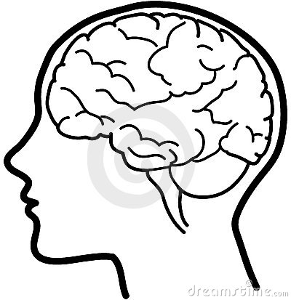
Conclusiones
Aplicaciones de naturaleza concurrente y distribuida precisan modelos que abstraigan al programador de la complejidad subyacente.
Lenguajes nuevos sobre la JVM incorporan construcciones y paradigmas que simplifican el desarrollo.
Los modelos para la implementación de sistemas colaborativos en tiempo real están en constante desarrollo y evolución.
La colaboración en tiempo real permite interactuar a un equipo de trabajo de forma simple y coordinada acelerando, enriqueciendo y haciendo mas productivo su trabajo.
Notes:
El modelo de actores provee un nivel de abstracción mucho mayor en comparación con el modelo de threads.
En este último tiempo, aprox. 5 o 6 años, nacieron varios nuevo lenguajes que corren sobre la JVM. En gral incorporan conceptos de diversos paradigmas que facilitan el desarrollo.
Los modelos para la implementación de sistemas colaborativos esta en constante crecimiento y evolución. Durante el desarrollo de este proyecto se encontraron muchas publicaciones la cual proponene soluciones a problemas de la naturaleza de edición en tiempo real.
El feedback de nuestros colegas es cada vez más importante de modo de poder garantizar la calidad de lo que desarrollamos. Herramientas como la que se presenta aquí facilita la generación de feedback haciendo que las tareas sean mas rápidas de llevar a cabo.

Slide 18
Preguntas?

Slide 19
Muchas Gracias

